Slide 1


Programowanie I Metody
Jacek Matulewski
Katedra Informatyki Stosowanej WFAiIS, UMK
WWW: http://www.fizyka.umk.pl/~jacek
E-mail: jacek@fizyka.umk.pl
semestr letni 2020

Slide 2
Definiowanie metod
using System;
void funkcja()
{
}
namespace JezykCS
{
void funkcja()
{
}
class Program
{
static void metoda()
{
}
Metody, a nie funkcje

Slide 3
Definiowanie metod
using System;
using ...
namespace JezykCS
{
class Program
{
static void metoda() //głowa metody, sygnatura
{
Console.WriteLine("Hello World!"); //ciało metody
}
static void Main(string[] args)
{
metoda();
}
}
}
Metody statyczne

Slide 4
Przeciążanie metod. Parametry
static void metoda()
{
Console.WriteLine("Hello World!");
}
static void metoda(string tekst)
{
Console.WriteLine(tekst);
}
static void Main(string[] args)
{
metoda();
metoda("Witaj, świecie!");
}

Slide 5
Domyślne wartości argumentów
static void metoda(string tekst,
ConsoleColor kolor = ConsoleColor.White)
{
ConsoleColor bieżącyKolor = Console.ForegroundColor;
Console.ForegroundColor = kolor;
Console.WriteLine(tekst);
Console.ForegroundColor = bieżącyKolor;
}
static void Main(string[] args)
{
metoda("Witaj, świecie!");
metoda("Witaj, świecie!", ConsoleColor.Green);
}

Slide 6
Argumenty nazwane
static void metoda(string tekst,
ConsoleColor kolor = ConsoleColor.White)
{
ConsoleColor bieżącyKolor = Console.ForegroundColor;
Console.ForegroundColor = kolor;
Console.WriteLine(tekst);
Console.ForegroundColor = bieżącyKolor;
}
static void Main(string[] args)
{
metoda(kolor: ConsoleColor.Green, tekst: "Witaj, świecie!");
metoda(tekst: "Witaj, świecie!", kolor: ConsoleColor.Green);
}

Slide 7
Wartości zwracane przez metody
static int kwadrat(int arg)
{
return arg * arg;
}
static void Main(string[] args)
{
int wynik = kwadrat(2);
Console.WriteLine(wynik.ToString());
}

Slide 8
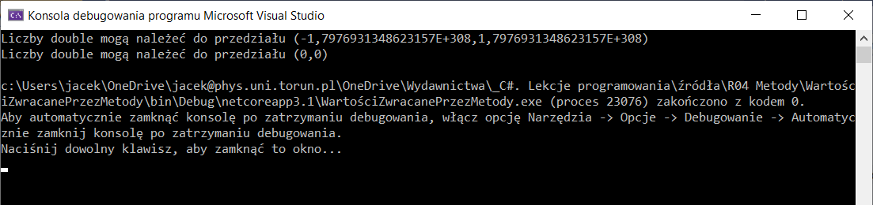
Przekazywanie arg. przez referencje
static void zakresDouble(double min, double max)
{
min = double.MinValue;
max = double.MaxValue;
Console.WriteLine(
"Liczby double mogą należeć do przedziału (" +
min + "," + max + ")");
}
static void Main(string[] args)
{
double min = 0, max = 0;
zakresDouble(min, max);
Console.WriteLine(
"Liczby double mogą należeć do przedziału (" +
min + "," + max + ")");
}

Slide 9
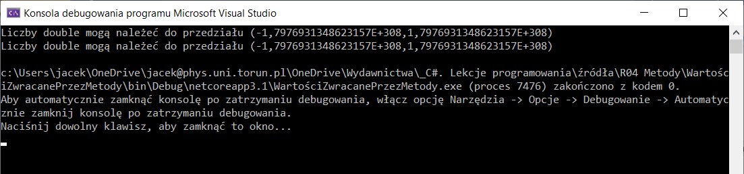
Przekazywanie arg. przez referencje
static void zakresDouble(ref double min, ref double max)
{
min = double.MinValue;
max = double.MaxValue;
Console.WriteLine(
"Liczby double mogą należeć do przedziału (" +
min + "," + max + ")");
}
static void Main(string[] args)
{
double min = 0, max = 0;
zakresDouble(ref min, ref max);
Console.WriteLine(
"Liczby double mogą należeć do przedziału (" +
min + "," + max + ")");
}

Slide 10
Przekazywanie arg. przez referencje
static void zakresDouble(out double min, out double max)
{
min = double.MinValue;
max = double.MaxValue;
Console.WriteLine(
"Liczby double mogą należeć do przedziału (" +
min + "," + max + ")");
}
static void Main(string[] args)
{
double min, max;
zakresDouble(out min, out max);
Console.WriteLine(
"Liczby double mogą należeć do przedziału (" +
min + "," + max + ")");
}

Slide 11
Wyrażenia Lambda
parametr => wartość
(parametry) => wartość
(parametry) => { instrukcja; }
(typ parametr) => { instrukcja; }
(int n) => n + 1
(x, y) => x == y
n => { Console.WriteLine(n.ToString()); }

Slide 12
Wyrażenia Lambda
parametry => wartość
(parametry) => wartość
(parametry) => { instrukcja; }
(typ parametr) => { instrukcja; }
Func<int,int> f1 = (int n) => n + 1;
Func<int,int,bool> f2 = (x, y) => x == y;
Action<int> a1 =
n => { Console.WriteLine(n.ToString(); };

Slide 13
Wyrażenia Lambda
Func<double, double, bool> areEqual
= (x, y) => x == y;
int a = 10;
int b = 20;
Console.WriteLine(
"Czy równe są a=" + a + " i b=" + b + "? " +
(areEqual(a, b) ? "Tak" : "Nie"));
Console.WriteLine(
"Czy równe są a=" + a + " i a=" + a + "? " +
(areEqual(a, a) ? "Tak" : "Nie"));

Slide 14
Pytania
Czemu w C# używa się terminu „metoda”, a nie „funkcja”?
Co określa sygnatura metody?
Czym są głowa i ciało metody?
Czy można w jednej klasie zdefiniować dwie metody o tej samej nazwie?
W jaki sposób można zwrócić więcej niż jedną wartość z metody?

Slide 15
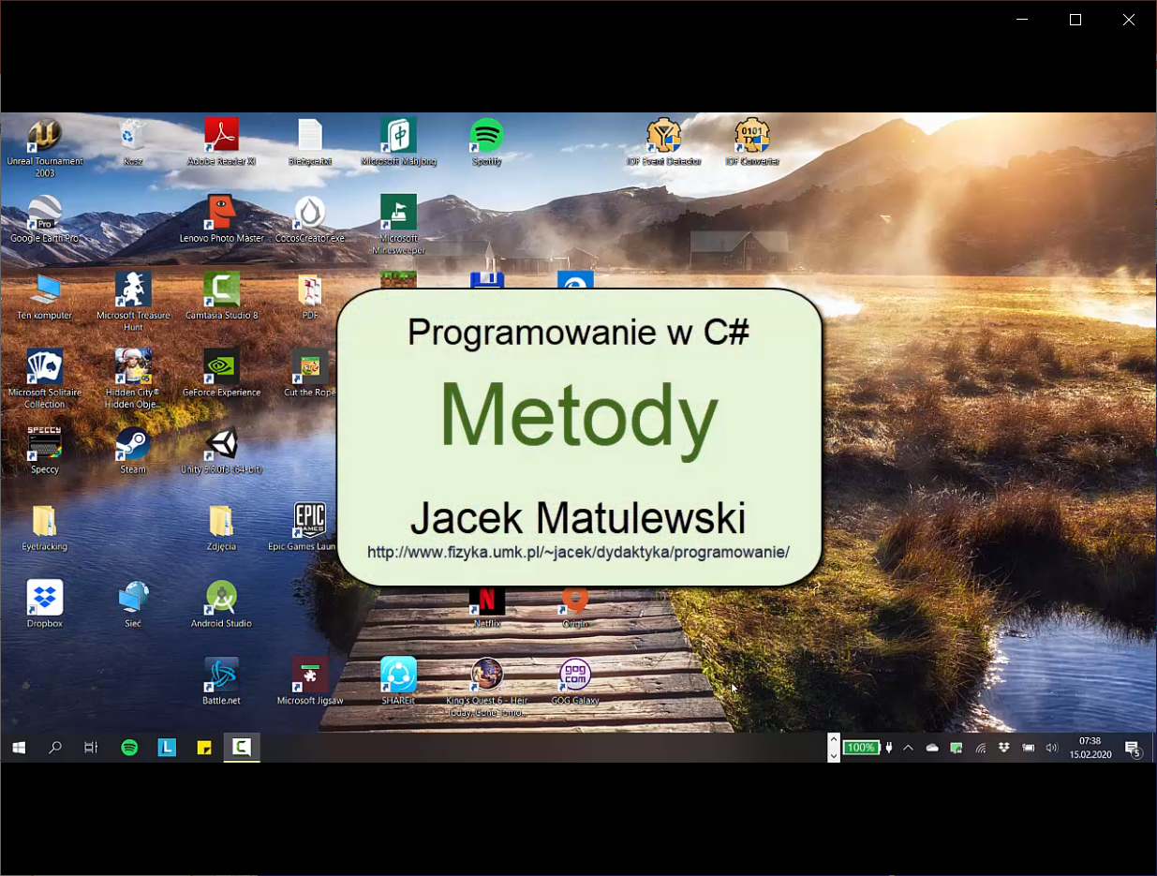
Ćwiczenia

